Slide 1

Театральная игра
Школа Виктория Леонидовна
Педагог дополнительного образования
МБОУ ДОД ДДТ Стародубское
Долинского района
2015

Slide 2
Игра - это вид деятельности в условиях ситуаций, направленных на воссоздание и усвоение общественного опыта, в котором складывается и совершенствуется самоуправление поведением.

Slide 3
Цель театральной игры:
выявить творческие способности ребенка, подготовить его к любой творческой деятельности.

Slide 4
Задачи театральной игры:
Развивать наблюдательность, творческую фантазию и воображение, внимание и память, образное мышление;
Формировать партнерские отношения, учить общению друг с другом, взаимному уважению;
Воспитывать самодисциплину, самоорганизовывать себя;
Учить анализу и умению выражать свои мысли.

Slide 5

Ход занятия:
I. Часть. Организационная.
Игры – упражнения на знакомство, сплочение коллектива, коммуникативность.
II. Часть. Разминка
Игры на физический разогрев.
III. Теоретическая часть. Объявление темы занятия
IV. Часть практическая
Игры-упражнения по теме, игры-этюды, игры-путешествия.
V. Часть. Подведение итогов
Рефлексия

Slide 6
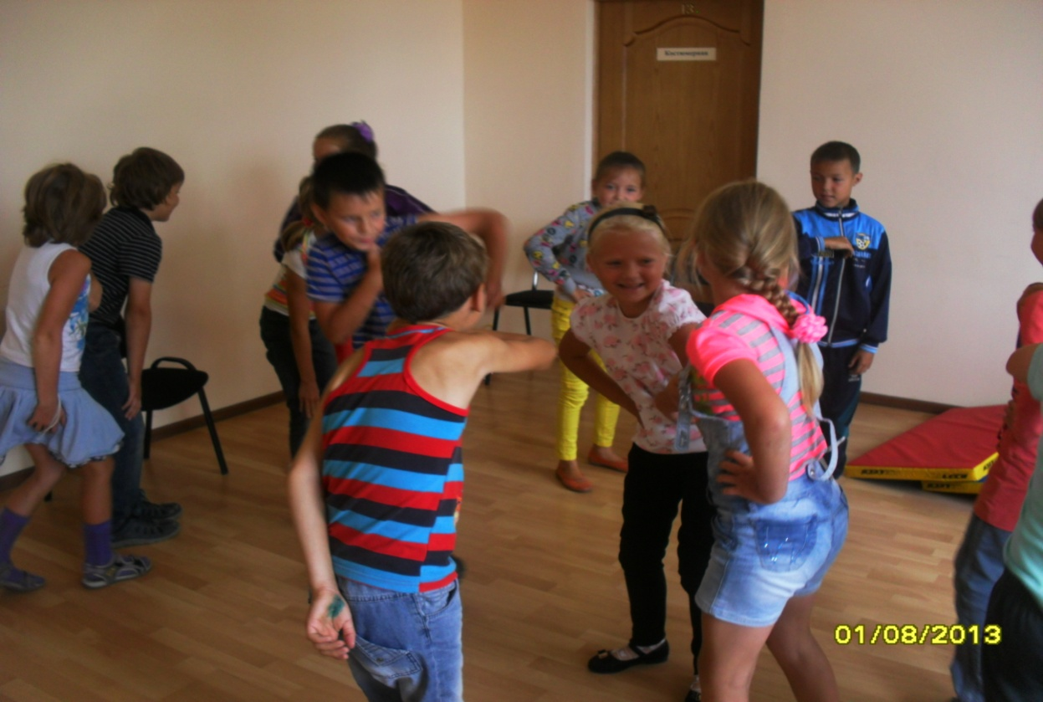
"Встреча"

Slide 7
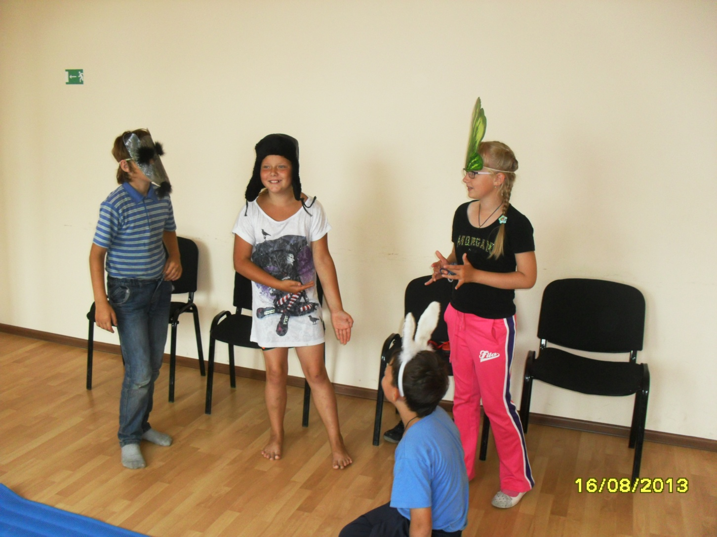

Slide 8
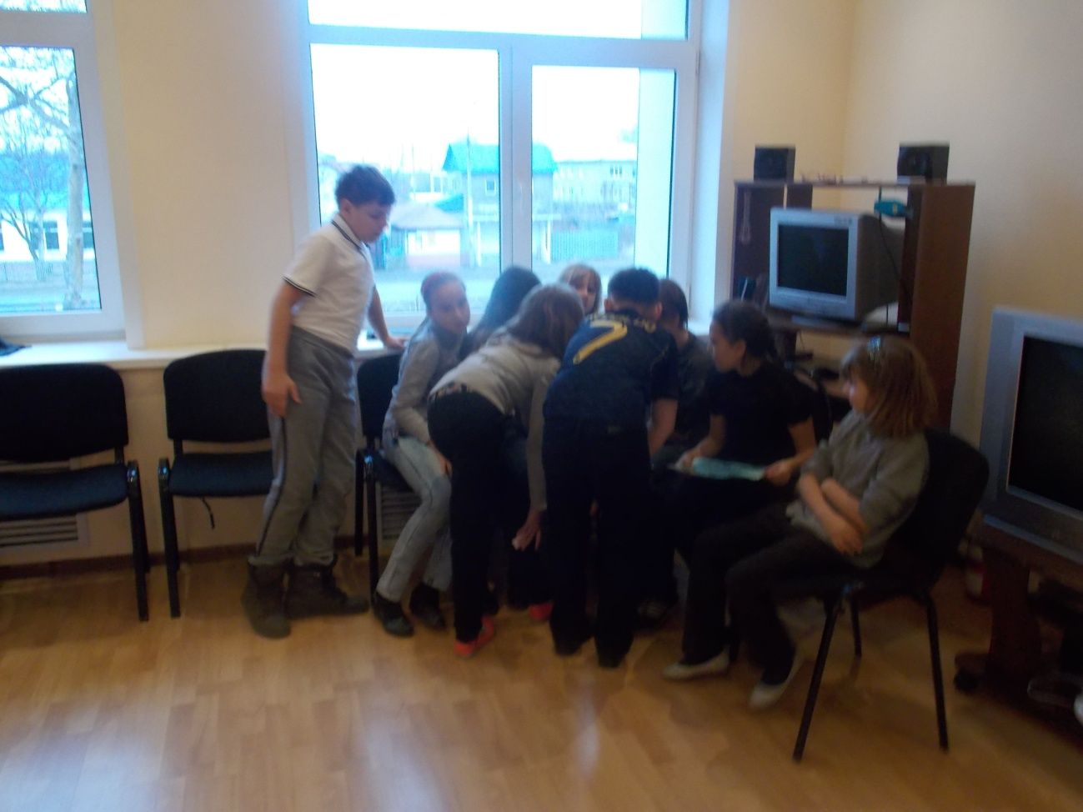
"Сочини рассказ"

Slide 9
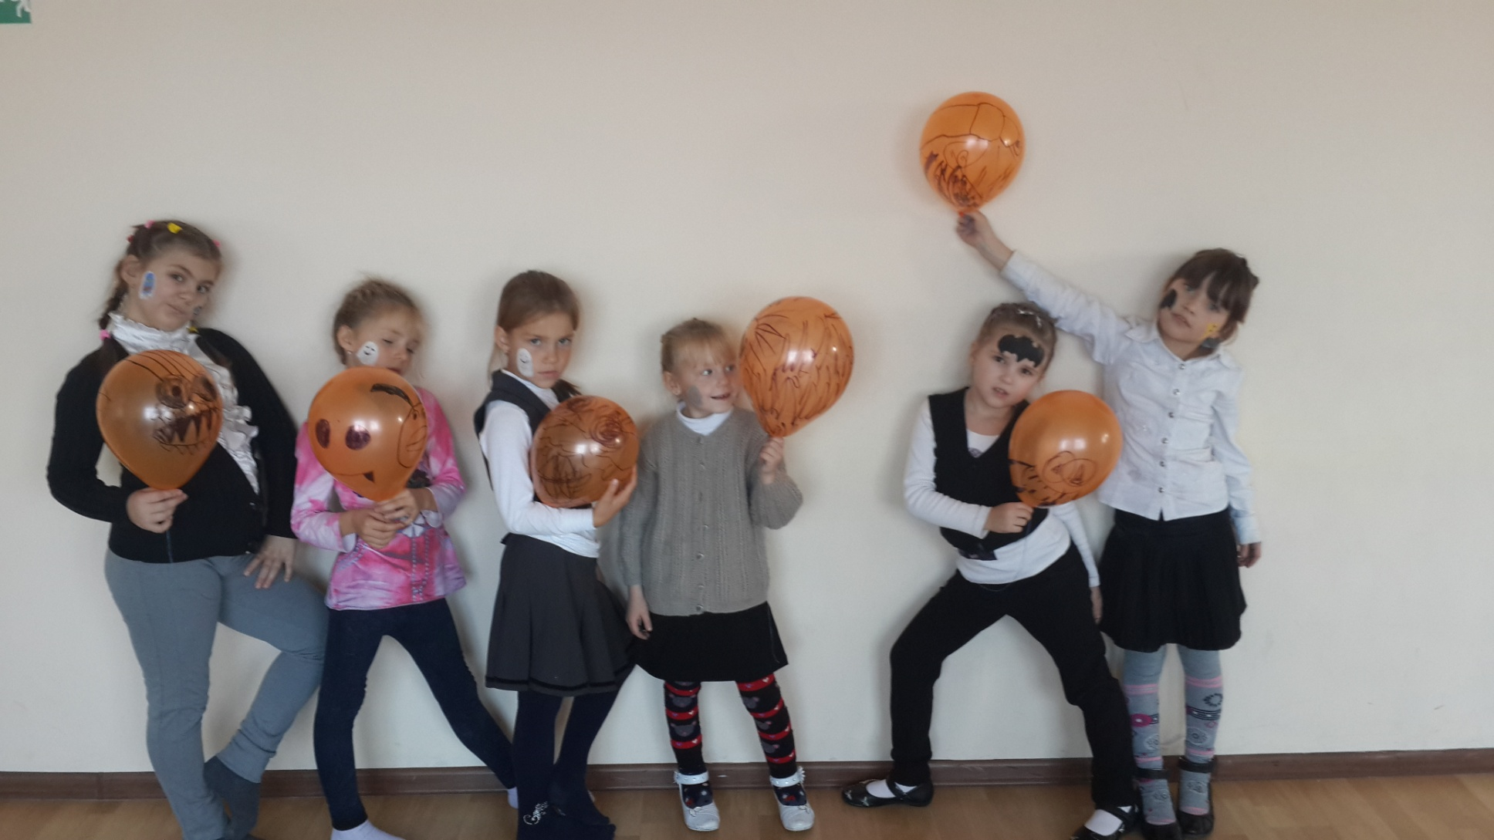

Slide 10
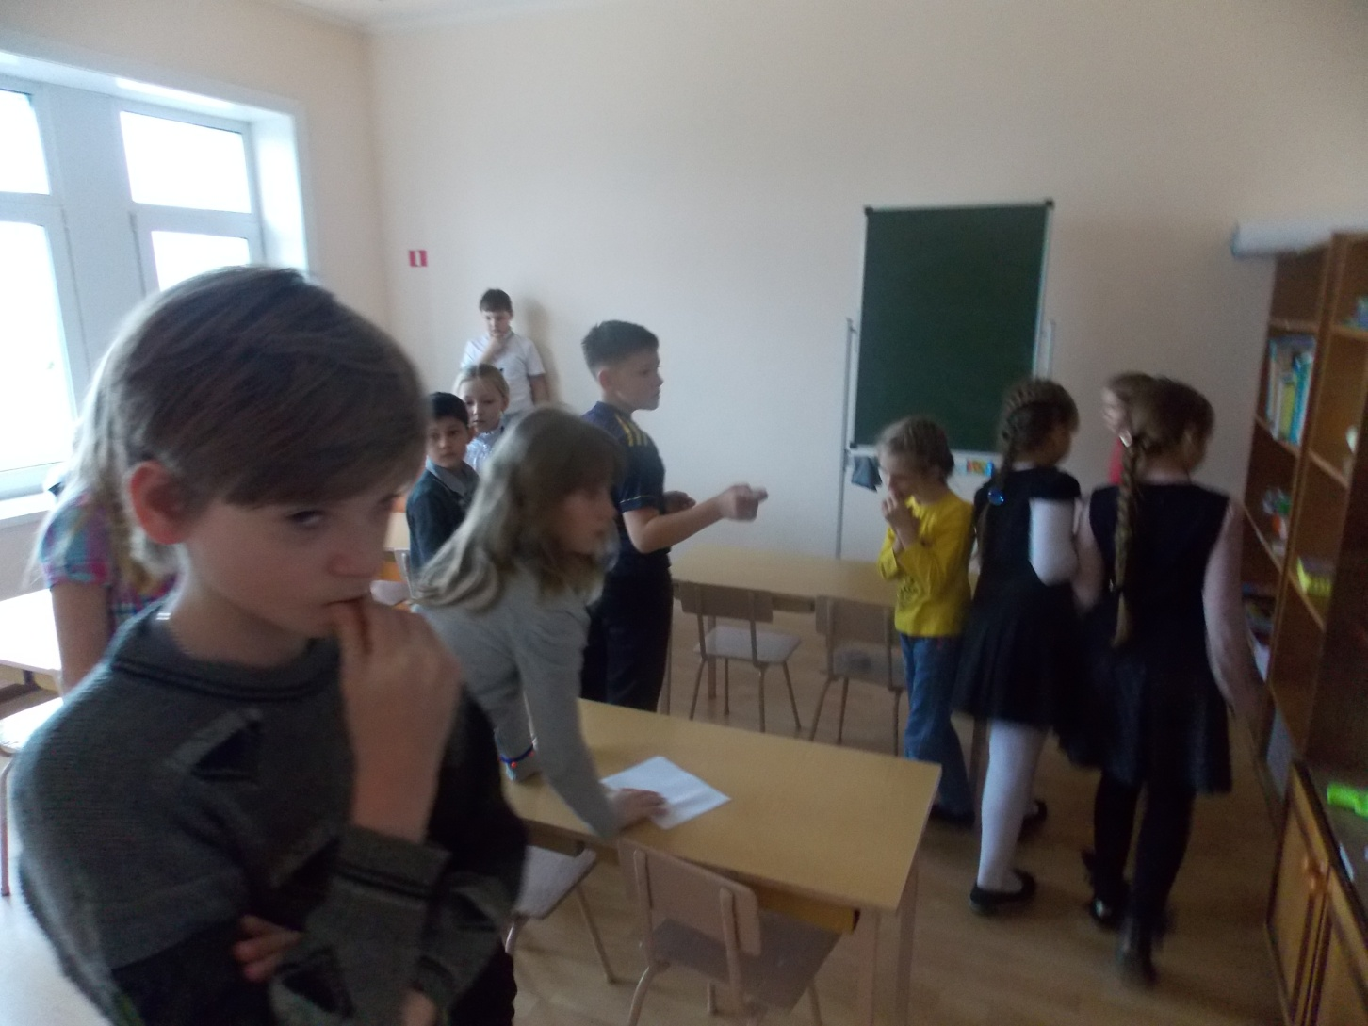
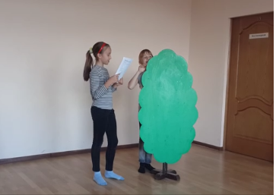

Slide 11
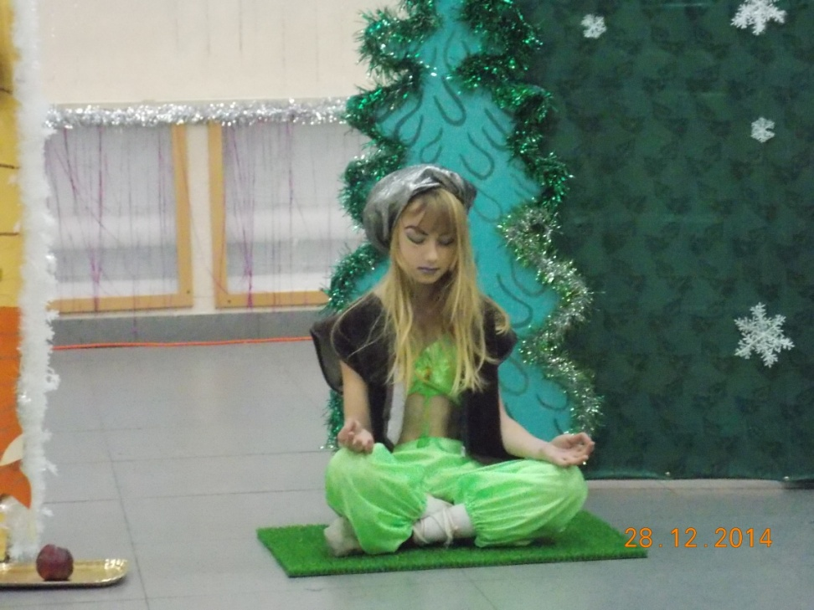
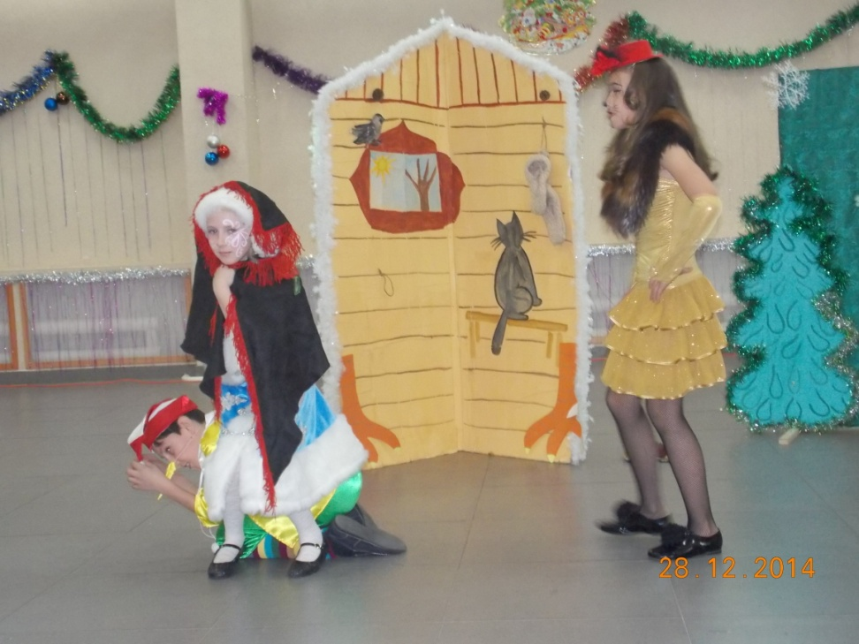

Slide 12
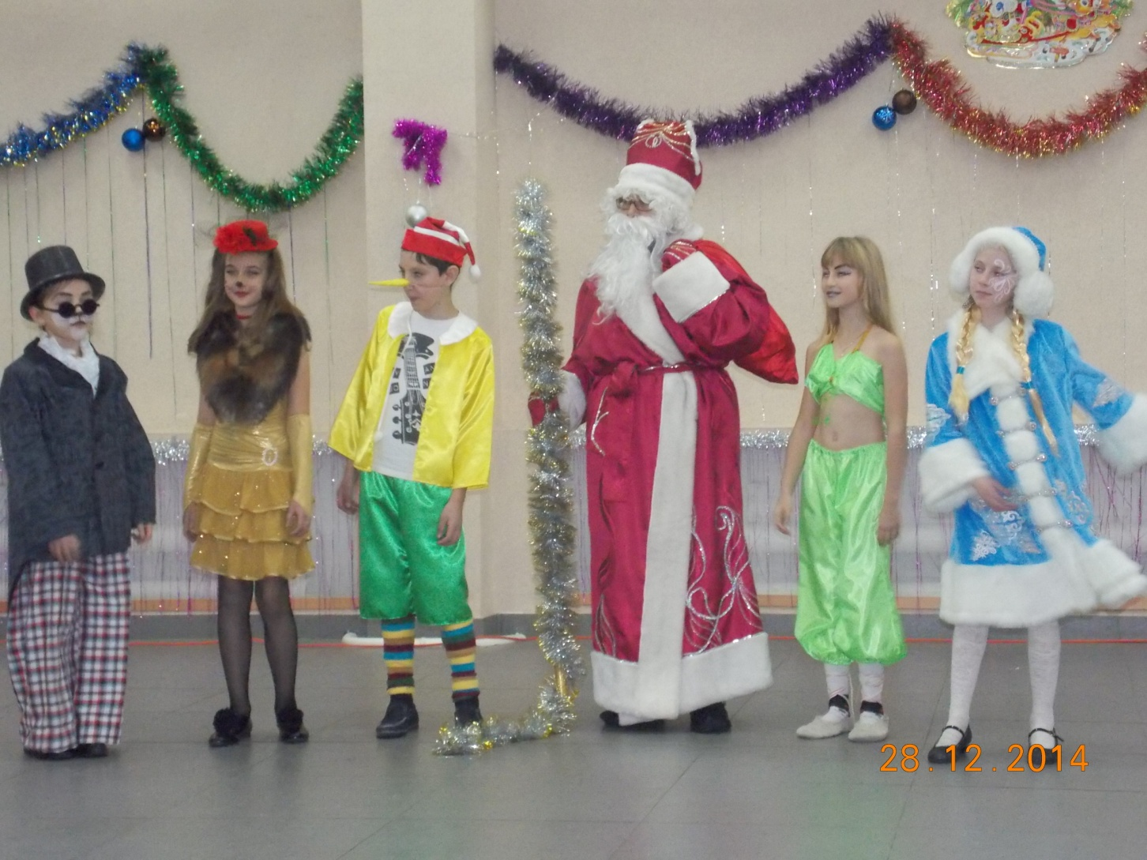

Slide 13
Спасибо за внимание!

